Slide 1
Kognitív pszichológia Előadás
Készítette: Angyal Nikolett Beatrix, Hadadi Ágnes, Sápi Andrea

Slide 2
Heurisztikák
„A heurisztika nem más, mint mentális rövidre zárás: egyszerű szabály vagy stratégia arra, hogy valamilyen problémát megoldjunk”.
Aronson (2008)
Miért jó?
Mert gyors
Ösztönös, intuitív
Nincs szükség szisztematikus vagy mély feldolgozásra

Slide 3
Érzelmi heurisztika
Finom vs. Erős érzelmek
A harag és a félelem összefüggése a kontroll és a bizonytalanság érzéssel (Lerner, Gonzalez, Small, & Fischhoff, 2003; Lerner & Keltner, 2000)
Nyugodt állapot ~ „Az érzelmek halvány suttogása”
Érzelem és kettős gondolkodáselméletek a valóságot:
Egyrészt intuitívként jelölik, mely automatikus, természetes, nonverbális, narratív és tapasztalati alapokon nyugszik,
Másrészt analitikus, deliberatív és verbális (lásd: Epstein, 1994)

Slide 4
Intuitív vs. analitikus
Intuitív
affektív alapon nyugszik,
gyors, könnyű módja a komplex, bizonytalan, és néha veszélyes világban való eligazodásnak.
közvetlen és elsődleges szerepe van a viselkedés motiválásában.
Lehetővé tette a túlélést
Analitikus
Hosszas kiértékelési folyamat
Érvek pro és kontra
Lassú
De sokszor kifizetődőbb
Valószínűségelmélet, kockázatbecslés

Slide 5
Hétköznapi helyzet
A nyilvánosság észlelése és elfogadása képes meghatározni egy adott veszéllyel kapcsolatos rettegés mértékét (Fischhoff, Slovic,Lichtenstein, Read, & Combs, 1978)
Pl.: Nukleáris sugárzás, röntgen

Slide 6
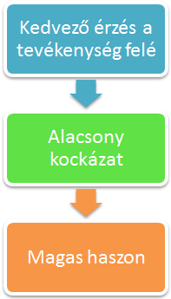
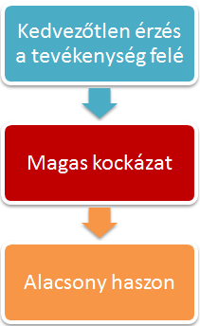
Kockázattal kapcsolatos ítéletek
Alhakami és Slovic (1994): kedvező/kedvezőtlen érzés és a fordított összefüggés az észlelt kockázat és az észlelt haszon között.
Finucane, Alhakami, Slovic és Johnson, (2000)

Slide 7
Hogyan használhatjuk ezt a heurisztikát az előnyünkre?
Finucane és mtsai (2000): az adott információkat manipulálták (az adott technológia észlelt előnyeinek növelésével/csökkenésével, vagy észlelt kockázatának növelésével/csökkentésével)
atomenergia, előny az információ adása, pozitívabb hatáshoz vezethet, ami csökkentheti az észlelt kockázatot.

Slide 8
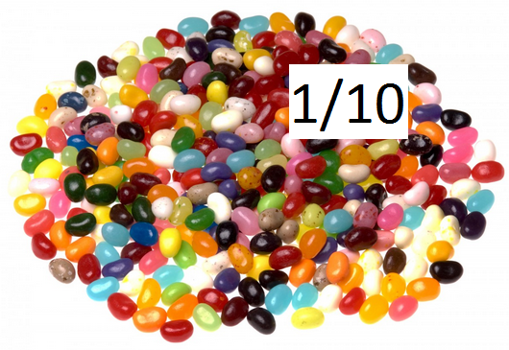
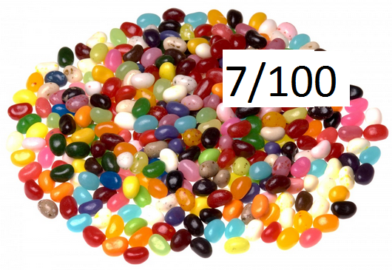
Melyiket választanád?
Ki kell venned egy db vörös színű zselé-cukorkát az egyik tálból. Melyikből vennéd ki?
A B

Slide 9
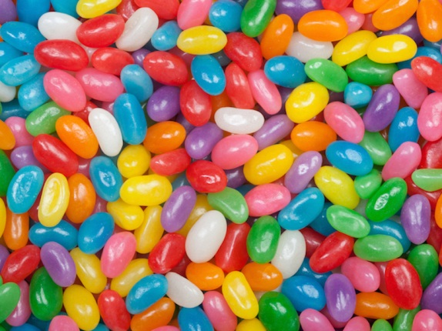
A valószínűség, a relatív gyakoriság és a kockázat becslései
A gondolkodás tapasztalati rendszere a képi valóságot kódolja, metaforák és narratívák által, amelyekhez érzelmek kapcsolódnak.
Denes-Raj és Epstein (1994) kutatása: nyerjen 1$-t egy zselés vörösbab cukorka lerajzolásával egy tálból. Az egyik tál több babot tartalmazott, de kisebb részük vörös (például 7 db 100ban) a másikban kevesebb vörösbab volt, de jobb volt a nyerési valószínűség (például 1 db 10ben).
Melyiket választották a résztvevők?

Slide 10
Az előző kísérlet oka
Denes-Raj és Epstein kutatásban részt vett alanyait jellemezhetjük úgy, hogy:
a "számláló képalkotó" mentális stratégiát (vagyis a a vörösbabok számát) követték,
elhanyagolva a nevezőt (a babok számát a tálban).
A heurisztikus hatással összhangban, a nyertes babok képe pozitív hatással bírt, ami motiválta a választást.

Slide 11
A számláló képalkotó hatás befolyása az ítéletre
Slovic, Monahan és MacGregor (2000):
tapasztalt törvényszéki pszichológusok és pszichiáterek
egy kórházi mentális beteg, '' Mr. Jones” erőszakos cselekményt követ el 6 hónapon belül, miután elhagyta a létesítményt.
akik megkapták egy másik szakértő értékelését a páciensről, azok később veszélyesebbnek minősítették a beteget.
Például, amikor a klinikusoknak azt mondták, hogy „100ból minden 20-ik beteg a becslések szerint, akik Mr. Joneshoz hasonlóak, erőszakos cselekményt követnek el „ 41%-a klinikusoknak nem volt hajlandó őt elbocsájtani a kórházból.
Ezek az affektus terhelt képek valószínűleg nagyobb kockázatú percepciókat indukáltak

Slide 12
A valószínűség mellőzése
Amikor egy cselekvés vagy esemény következményei erős érzelmi jelentéssel társulnak, gyakran ezeknek a következmények valószínűségét túl alacsonyra becsülik pl.: jackpot.
Loewenstein, Weber, Hsee és Welch (2001) a bizonytalan helyzetekre adott válaszok mindent vagy semmit jellemzővel rendelkeznek, amely nagyon érzékeny az erős pozitív vagy negatív következményekre, függetlenül azok valószínűségétől.
Cass Sunstein (2003): „a valószínűség mellőzése”
„A valószínűség elhanyagolása nagyon valószínű terrorizmus után. . . Amikor a valószínűségbeli elhanyagolás működik, az emberek figyelme a rossz eredményre összpontosít, és figyelmen kívül hagyják azt a tényt, hogy nem valószínű, hogy megtörténik”

Slide 13
A számok érzéketlensége
Slovic és mtsai (2002): a főiskolai hallgatók jobban támogatják a repülőtéri biztonsági intézkedéseket akkor, ha
nagyobb az esélye 150 életveszélyben levő ember megmentésére,
mint egy olyan intézkedés esetén, amely várhatóan 150 életet ment meg (százalékban 98%).
Eredmény:
A második esetben adtak többet.

Slide 14
Hol lehetnek hasznosak ezek a heurisztikák?
Bizonyos betegségek megelőzése pl.: rák
Egészségtudatos viselkedés elősegítése
További kutatások szükségesek ahhoz, hogy megértsük:
Mikor véd meg
És mikor vezet félre bennünket a heurisztika.

Slide 15
Szakirodalom
Slovic, P. & Peters, E. (2006). Risk Perception and Affect. Current Directions in Psychological Science, 15(322).
Doi:10.1111/j.1467-8721.2006.00461.x

Slide 16
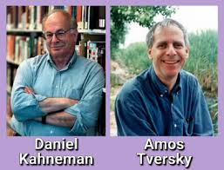
Lehorgonyzási és igazodási heurisztika
2002-ben közgazdasági Nobel-emlékdíjatkapott az Amos Nathan Tverskyvel közösen.

Slide 17
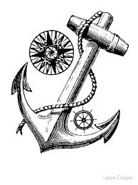
Lehorgonyzási és igazodási heurisztika
Az embereket gyakran erõsen befolyásolják döntéseikben a véletlenszerû külsõ hatások, megragadnak a fejükben, és befolyásolják választásaikat
A döntéshozás egyik módja:
lehorgonyzunk a melett ami csak egyszerűen eszünkbe jut
ehhez igazodunk addig amíg egy kedvező döntési kimenetelt kapunk
intuitív és számos tényező torzíthatja.

Slide 18
Lehorgonyzási és igazodási heurisztika
Egy családban két gyerek van, és tudjuk, hogy közülük legalább az egyik fiú.
Mekkora a valószínûsége annak, hogy a másik gyerek lány lesz?

Slide 19
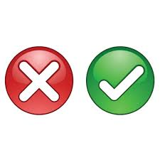
Lehorgonyzási és igazodási heurisztika
A legtöbb ember erre habozás nélkül rávágja az 50 százalékot, holott valójában csak 1/3 .

Slide 20
Lehorgonyzási és igazodási heurisztika
Játékos feladat

Slide 21
Lehorgonyzási és igazodási heurisztika
Eredmények:
a)1 × 2 × 3 × 4 × 5 × 6 × 7 × 8 = 40.320
vagy
b)8 × 7 × 6 × 5 × 4 × 3 × 2 × 1= 40.320

Slide 22
Lehorgonyzási és igazodási heurisztika
A kognitív terheltség (cognitive load) viszont ugyanúgy befolyásolja döntéseinket mint a „korrekciók”.
Kutatások szerint a horgonyzó hatások a standrard lehorogonyozási paradigmában nem csak elégtelen igazodásokból erednek hanem a horgony hozzáférhetőségén múlik.

Slide 23
Lehorgonyási heurisztika
https://www.youtube.com/watch?v=eqTLPtPMKLs

Slide 24
Lehorgonyási heurisztika
Alkalmazása a viselkedés közgazdaságban
Sok esetben a média valamint értékesítési ügynökök alkalmazzák a mindennapokban
A megadott/előző ár horgonyként szerepel

Slide 25
Módszer
1A
1B
62 Harvard egyetemi hallgató
6 saját maguk által generált horgonyzási kérdés
Mennyire voltak nehezek a kérdések?
Mennyire voltak pontosak a becslések?
102 Cornell egyetemi hallgató
Csop: 6 saját maguk által generált horgonyzási heurisztika +becslés
Csop: u.a + becslési tartományt megválaszolni

Slide 26
Lehorgonyzási és igazodási heurisztika
Mindkét esetben follow-up mérést is végeztek, melyben feltettek olyan kérdéseket hogy tudták-e az előző kérdésekre a konkrét választ pl. a vodka fagyáspontja.

Slide 27
Adatfeldolgozás Módszer 1A,1B
Kiszámították hogy a résztvevők becslései mennyire tértek el az elfogadható értéktartománytól
Minden egyes elem esetében az egyes résztvevők becslése és a horgonyhoz legközelebb eső becsült érték közötti különbséget elosztották az elfogadható értékek teljes skálájával

Slide 28
Hipotézis tesztelés: Módszer 1A,1B
Az öngenerált horgonyzási kérdésekre 12 eset közül 10 esetben a megjósolt mintázat volt látható
Az 1.A vizsgálat eredményei összhangban voltak a korábbiakkal: a horgonyzási hatás nem a hiányos igazítás eredménye

Slide 29
Eredmények 1A és 1B
A kiigazítás maga után von egy valószínűnek tűnő becslést
A kiigazítás akkor fejeződik be, ha elfogadható becslés érhető el
Ez lehetővé teszi a hiányos igazodást
1A eredmények összhangban voltak a korábbiakkal: a horgonyzási hatás nem a hiányos igazítás eredménye

Slide 30
Lehorgonyzási és igazodási heurisztika
2A vizsgálat
81 fő Cornell egyetemi hallgatók
Előszűrés: NFC kérdőív „kognitív zárási szükséglet”
Felhasználva: 29 pont feletti, és 6 pont alatti jelöltek
Kérdőív: - 4 öngenerált horgonyzási item
- 4 kísérletre kifejlesztett horgonyzási item (Jacowitz és Kahneman (1995))

Slide 31
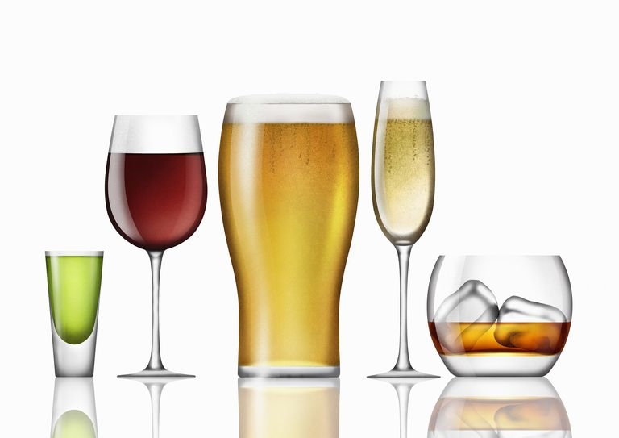
Lehorgonyzási és igazodási heurisztika
2B vizsgálat
140 fő Cornell egyetemi hallgatók
alkoholt fogyasztók/ nem fogyasztók
Fesztiválozók felének 2 öngenerált horgonyzó kérdésre kellett válaszolnia
Többiek 2 kísérletező által létrehozott horgonyzó kérdésre válaszolt
Fogyasztottak-e alkoholt?

Slide 32
Lehorgonyzási és igazodási heurisztika
2C vizsgálat
94 fő Cornell egyetemi hallgatók
Laboratóriumban 18 kérdéses kérdőív (9+9)
5 egyenes és 4 fordított állítás
A részvevők fele kognitívan leterhelt volt
Kísérleti csoport: Kérdés előtt 8 betűs karakterlánc tanulása
Kontroll csoport: Kérdés után 8 betűs karakterlánc tanulása

Slide 33
Adatfelhasználás 2A és 2B
Az elemzésbe csak azok adatait használták, akik tudták a kívánt horgonyértéket minden elemre (2a)
és arról számoltak be, hogy az ítéletek meghozatalakor aktiválták is azokat (2b)
A többi résztvevőt kizárták az elemzésből

Slide 34
Módszer 2A, 2B, 2C
Vizsgálták:
Egyéni különbségek
Alkohol fogyasztás (2B)
Kognitív szükséglet ; NFC, (2A)
Kognitív leterheltség (2C)
Kognitív módosítás
(egy korábbi becslés kedvezőbb becsléssé módosítása),
standard laboratóriumi eljárás

Slide 35
Hipotézisek
Akik kevésbé hajlamosak erőfeszítést igénylő gondolkodásra, azok kevésbé vonatkoztatnak el az öngenerált horgonyoktól, mint azok akik hajlamosabbak az erőfeszítést nem igénylő gondolkodásra
Ezen manipulációk nem befolyásolják a kísérletvezető által generált kérdésekre adott válaszokat

Slide 36
Eredmény
Akik motiváltak voltak erőfeszítést igénylő gondolkodásra inkább alkalmaztak több öngenerált horgony értéket, mint akik kevésbé
A 2A-ban akik magas NFC értéket értek el távolabbi becsléseket adtak a saját maguk által generált horgonyértékektől, mint akik alacsonyat
A 2 B-ben Alkoholt nem fogyasztók távolabbi becsléseket adtak a saját maguk által generált horgonyértékektől, mint akik fogyasztottak
A 2C-ben a kik nem voltak kognitívan leterhelve, távolabbi becsléseket adtak a saját horgonyértéküktől, mint akik leterheltek voltak

Slide 37
Eredmény
A kísérletvezető általi horgonyok esetén a válaszokat nem befolyásolták ezen manipulációk
2A,2B: Interakció mutatkozott az NFC, alkoholfogyasztás, mentális terheltség és kérdéstípusok között
2C: marginálisan szignifikáns interakció

Slide 38
Következtetések
Az igazodáson alapuló horgonyzási torzítások mérsékelhetik, hogy valaki az első megfelelőnek tűnő választ módosítsa
Az igazodások általában hiányosak, mivel az emberek nem hajlandóak erőfeszítéseket tenni
A horgonyzási torzítás csökken, ha az egyének képesek gondolkodás közben erőfeszítést tenni

Slide 39
Általános következtetések
Megmagyarázza, hogy az igazodások miért hiányosak
Azért igazodnak hiányosan mivel az elfogadható érték után felhagynak az igazítással
Sikerült bizonyítani, hogy az igazodás erőfeszítést igényel
Ami növeli a becslés pontosságára törekvést általában csökkenti a horgonyzási torzítást.

Slide 40
Szakirodalom
Epley, N., & Gilovich, T. (2001). The Anchoring-and-Adjustment Heuristic. Psychological Science, 311-318.

Slide 41
Köszönjük a figyelmet!

